Slide 1
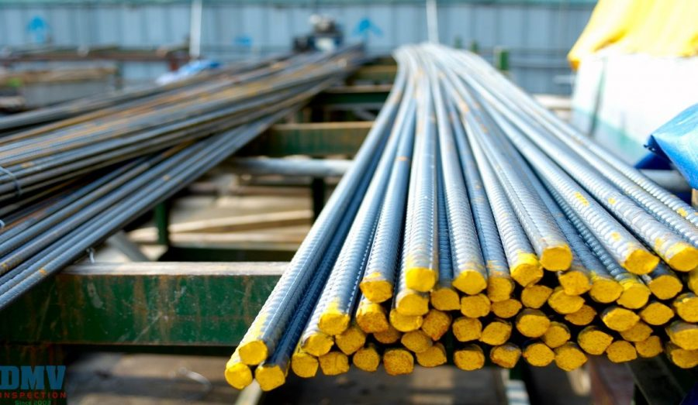
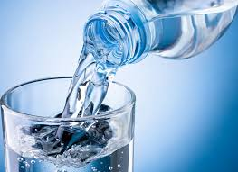
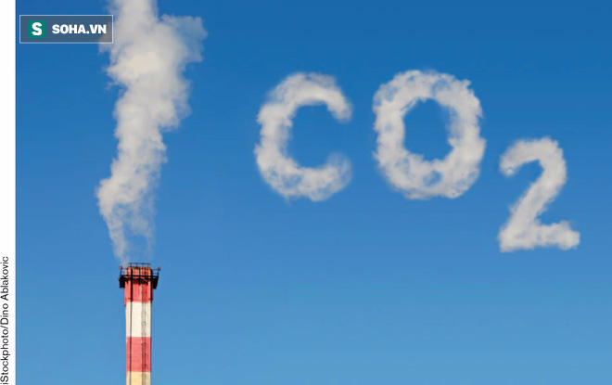
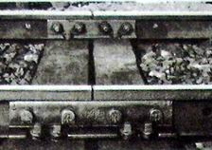
RẮN
LỎNG
KHÍ

Slide 2
Tiết 21: CHỦ ĐỀ: SỰ NỞ VÌ NHIỆT CỦA CÁC CHẤT Tiết 1: Xây dựng các phương án thí nghiệm để nhận ra sự thay đổi của các chất khi nhiệt độ thay đổi
Trường THCS Ngọc Hồi
GV: Lê Thị Phương Linh

Slide 3
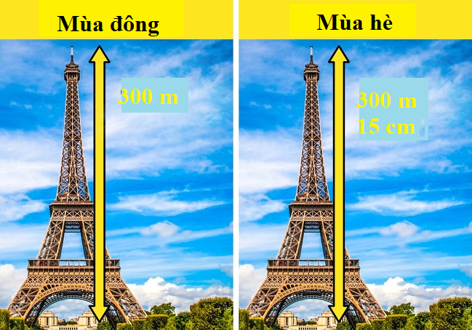
I – Chất rắn
Mùa đông: 01/01/1890 ➔ 300m
Mùa hè: 07/06/1890 ➔ 350m
Tại sau tháp eiffel lại có sự thay đổi về chiều dài như vậy?

Slide 4
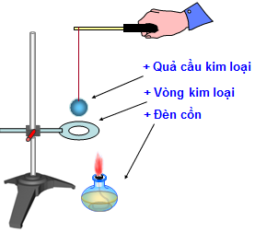
I – Chất rắn
Dự đoán: Mùa hè, nhiệt độ tăng.Tháp eiffel làm bằng thép sẽ bị dãn nở nên tháp cao hơn.
Kiểm tra dự đoán:
Thí nghiệm:
Thả quả cầu qua vòng kim loại
Thả quả cầu sau khi được hơ nóng qua vòng kim loại

Slide 5
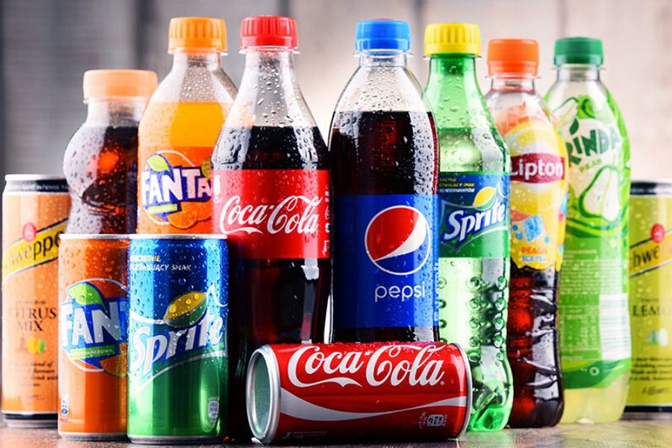
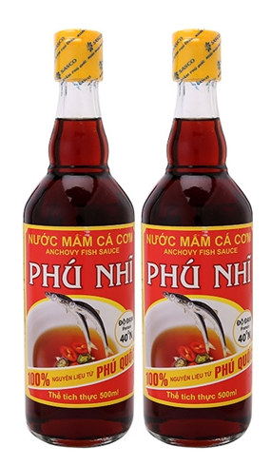
II – Chất lỏng
Tại sao nhà sản xuất lại đóng các chai nước ngọt, dầu ăn, nước mắm,… không đầy?

Slide 6
II – Chất lỏng
Dự đoán: Tương tự như chất rắn thì chất lỏng cũng sẽ nở ra khi nóng lên. Do đó nhà sản xuất đã không đóng đầy chai nước.
Kiểm tra dự đoán:
Thí nghiệm:
Đổ đầy nước màu vào bình cầu
Nút chặt bình bằng nút cao su có một ống thủy tinh cắm xuyên qua.
Đưa bình cầu vào chậu nước nóng và quan sát mực nước màu trên ống thủy tinh.

Slide 7
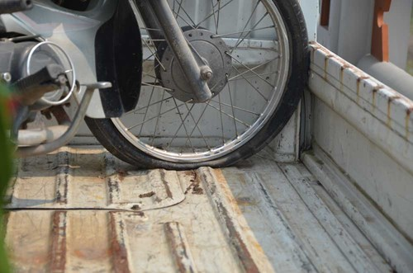
III – Chất khí
Bánh xe đạp, xe máy,… khi bơm hơi mà để lâu ngoài trời nắng ➔ nổ lốp.
Tại sao lại có hiện tượng như vậy?

Slide 8
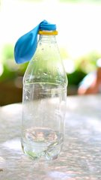
III – Chất khí
Dự đoán: Không khí bên trong lốp xe dãn nở do thời tiết nóng làm cho lốp xe bị căng lên ➔ Nổ lốp
Kiểm tra dự đoán:
Thí nghiệm:
Lồng bóng vào miệng chai
Đưa chai vào chậu nước nóng
Đưa chai vào chậu nước lạnh

Slide 9
NHIỆM VỤ Ở NHÀ
Tiến hành làm thí nghiệm 3 về sự nở vì nhiệt của chất khí tại nhà.
Quay video quá trình tiến hành và nhờ bố (mẹ) gửi vào email: lephuonglinh0311@gmail.com hoặc gửi qua zalo: 0973544038 để GV kiểm tra.
Chú ý làm thí nghiệm cẩn thận với nước nóng.

Slide 10
Tiết 22: CHỦ ĐỀ: SỰ NỞ VÌ NHIỆT CỦA CÁC CHẤT Tiết 2: Tiến hành thí nghiệm từ các phương án đã xây dựng

Slide 11
I – Chất rắn
1. Dụng cụ:
2. Cách tiến hành:
3. Kết quả
Thả quả cầu qua vòng kim loại
→ Quả cầu lọt qua vòng kim loại
Thả quả cầu sau khi được hơ nóng qua vòng kim loại
Quả cầu không lọt qua được nữa.
Thả quả cầu vào nước lạnh
→ Quả cầu lại lọt qua được

Slide 12
4. Nhận xét

Slide 13
II – Chất lỏng
1. Dụng cụ:
2. Cách tiến hành:
3. Kết quả:
- Mực nước màu dâng lên khi cho bình vào chậu nước nóng.
- Mực nước tụt xuống khi đưa bình vào chậu nước lạnh.
- Mực nước trong dầu dâng cao nhất, trong nước dâng thấp nhất.
4. Nhận xét:

Slide 14
III – Chất khí
1. Dụng cụ:
2. Cách tiến hành:
3. Kết quả:
- Quả bóng phình lên khi cho chai và chậu nước nóng.
- Quả bóng co lại khi đưa chai vào chậu nước lạnh.
4. Nhận xét:

Slide 15
NHIỆM VỤ Ở NHÀ
Hoàn thiện bài báo cáo của 3 thí nghiệm. Liệt kê dụng cụ, cách tiến hành, kết quả, nhận xét vào báo cáo.

Slide 16
Tiết 23: CHỦ ĐỀ: SỰ NỞ VÌ NHIỆT CỦA CÁC CHẤT Tiết 3: Tổng kết – Vận dụng

Slide 17
I – Chất rắn
5. Kết luận:
C3. Chọn từ thích hợp trong khung để điền vào chỗ trống của các câu sau:
Thể tích quả cầu (1) ........ khi quả cầu nóng lên.
Thể tích quả cầu giảm khi quả cầu (2) ............
tăng
lạnh đi
Chất | Chiều dài ban đầu | Chiều dài tăng thêm khi nhiệt độ tăng thêm 50⁰C
Nhôm | 100cm | 0.120cm
Đồng | 100cm | 0.086cm
Sắt | 100cm | 0.060cm
Chất rắn nở ra khi nóng lên, co lại khi lạnh đi.
Các chất rắn khác nhau sẽ nở vì nhiệt khác nhau.

Slide 18
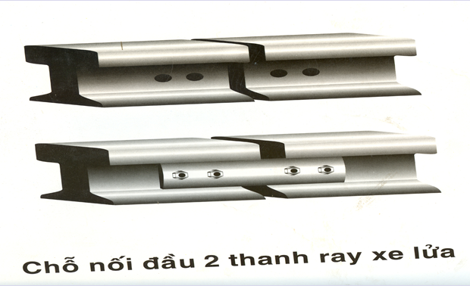
6. Vận dụng:

Slide 19
C5: Ở đầu cán (chuôi) dao, liềm bằng gỗ, thường có một đai bằng sắt gọi là cái khâu dùng để giữ chặt lưỡi dao, liềm. Tại sao khi lắp khâu người thợ rèn phải nung nóng khâu rồi mới tra vào cán?
Khaâu

Slide 20
Khaâu
Caùn
Löôõi

Slide 21
II – Chất lỏng
5. Kết luận:
C4: Chọn từ thích hợp trong khung để điền vào chỗ trống của các câu sau :
Thể tích nước trong bình ……….. khi nóng lên ………… khi lạnh đi.
b) Các chất lỏng khác nhau nở vì nhiệt ……………………
tăng
giảm
không giống nhau
➔ Chất lỏng nở ra khi nóng lên, co lại khi lạnh đi.
➔ Các chất lỏng khác nhau nở vì nhiệt khác nhau.

Slide 22
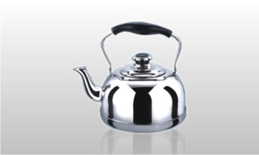
6. Vận dụng:
C5: Tại sao khi đun nước, ta không nên đổ nước thật đầy ấm ?
Trả lời:
Vì khi bị đun nóng, nước trong ấm nở ra và tràn ra ngoài.
C6: Tại sao người ta không đóng chai nước ngọt thật đầy ?
Trả lời :
Để tránh tình trạng nắp bật ra khi chất lỏng đựng trong chai nở vì nhiệt.

Slide 23
III – Chất khí
5. Kết luận:
C6:
- Thể tích khí trong bình (1) .....……….. khi khí nóng lên.
- Thể tích khí trong bình giảm khi khí (2)......……….
- Chất rắn nở ra vì nhiệt (3)….…………….,
- Chất khí nở ra vì nhiệt (4)…………………
tăng
lạnh đi
ít nhất
nhiều nhất
Chất rắn
Nhôm: | 3,4 cm³
Đồng: | 2,5 cm³
Sắt: | 1,8 cm³
Chất lỏng
Cồn: | 58 cm³
Ê-te: | 80 cm³
Nước: | 12 cm³
Chất khí
Không khí | 183 cm³
Hơi nước | 183 cm³
Khí Oxi | 183 cm³

Slide 24
Chất khí nở ra khi nóng lên, co lại khi lạnh đi.
Các chất khí khác nhau dãn nở vì nhiệt giống nhau.
Chất khí nở vì nhiệt nhiều hơn chất lỏng, chất lỏng nở vì nhiệt nhiều hơn chất rắn
6. Vận dụng:
C7: Tại sao quả bóng bàn đang bị bẹp, khi nhúng vào nước nóng lại có thể phồng lên?
Trả lời:
Không khí trong quả bóng nóng lên, nở ra, đẩy thành quả bóng về hình dạng cũ.

Slide 25
TỔNG KẾT
Chất rắn, lỏng, khí đều nở ra khi nóng và co lại khi lạnh

